Slide 1


Slide 2

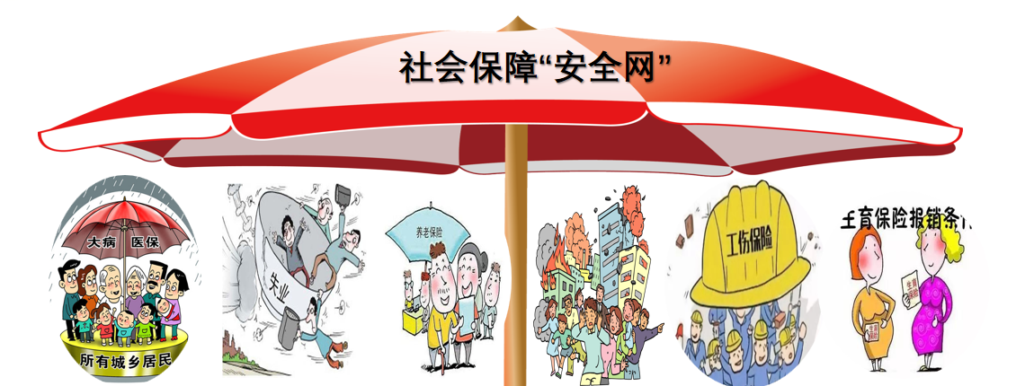
第四课：我国的个人收入分配与社会保障
4.2我国的社会保障

Slide 3

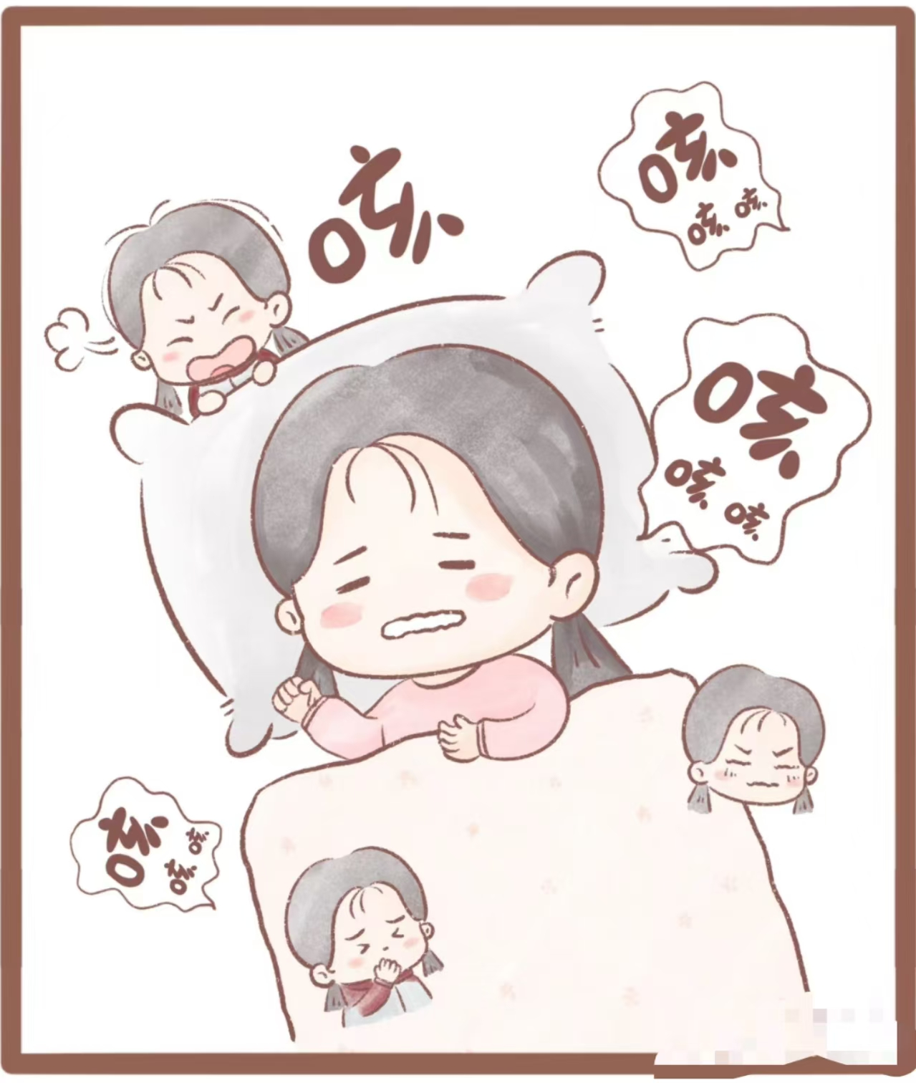


1、社会保障的含义：
面对现实生活中人们可能遇到的疾病、失业、养老、灾害、贫困等各种问题，国家依法建立起由政府和社会承担主要责任的社会保障“安全网” 。
责任主体
基本生活需求
社会保障“安全网”
两个方面理解
①社会保障制度的责任主体是政府和社会
③社会保障制度提供的是基本生活需求的保障

Slide 4

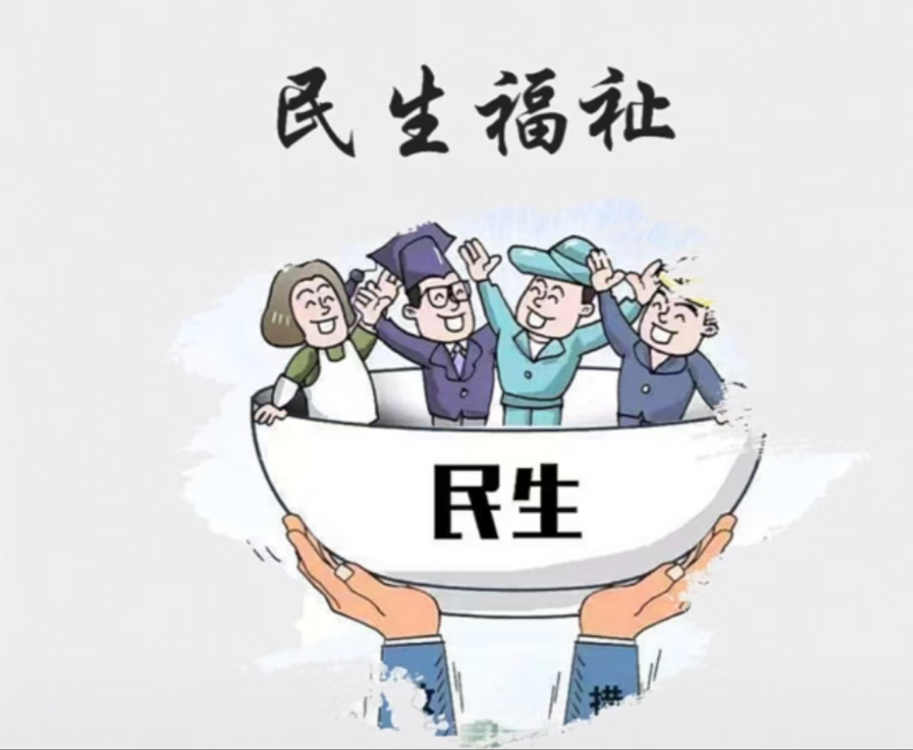
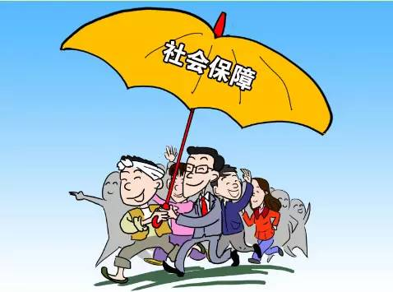
2.社会保障地位
社会保障是保障和改善民生、维护社会公平、增进人民福祉的基本制度保障，是促进经济社会发展、实现广大人民群众共享改革发展成果的重要制度安排。

Slide 5



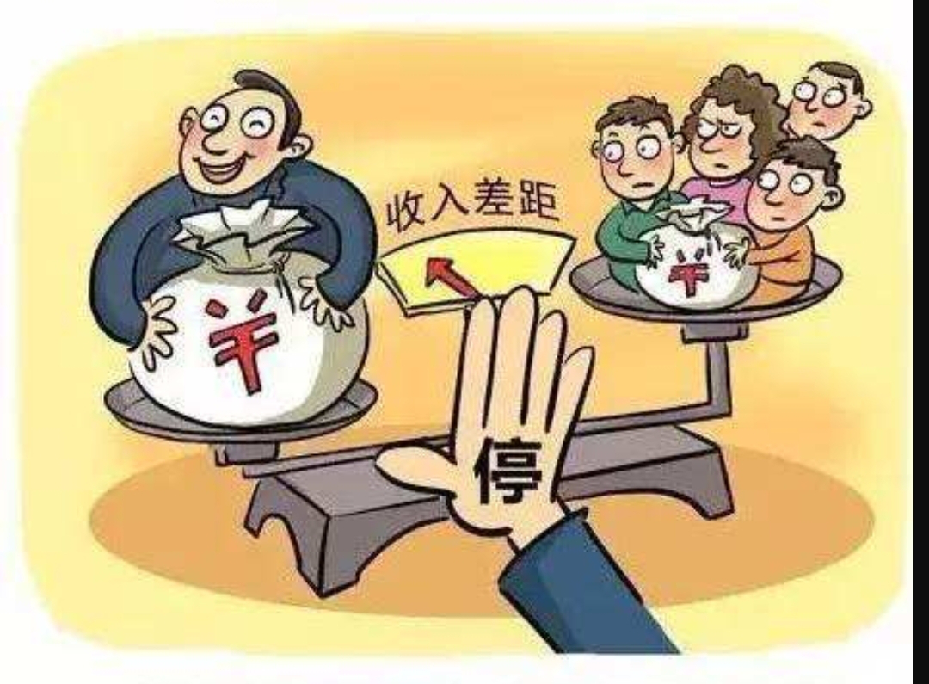
3.社会保障的作用（重要性）
稳定功能（减震器）
调节功能（平衡器）
互助功能（助推器）
通过防范和化解社会成员的生存危机，保障他们的基本生活权利，能够有效维护社会生活秩序的稳定（低保）
通过国民收入再分配，
能够调节不同社会群体之间的利益关系，化解社会矛盾和冲突，促进社会公平正义
（税收调节）
通过风险分摊与责任共担，充分发挥社会互助功能，同时通过社会成员的自助与他助，推动社会持续健康发展
（社会保险）

Slide 6
4、我国的社会保障体系
（3）
社会福利
（5）
其他社会
保障形式
（2）
社会救助
（4）
社会优抚
（1）社会保险
企业年金
社区服务
基本保障
补充性社会保障

Slide 7




探究与分享：分析对话体现哪种社会保障形式？
突发脑溢血去市医院抢救，住院37天，共花费医疗费25.5万元。幸好参加了城乡居民医保，在医院刷卡报销15.4万，另外还能享受医疗救助报销4.7万。多亏了城乡居民医保！
社会保险
妈妈身体不好丧失劳动能力，爸爸生了重病住院，家里没了收入。村里帮助我家申请了低保，每月发放1070元，这下我可以安心上学了。
社会救助
我国企退休有养老金，八十多岁了，公交出行有敬老卡，住在社区居家养老服务中心，有人照顾，国家每个月还发相应的养老补贴金。生活不能自理的时候还有相应的护理补贴。
社会福利
一退伍回来就参加了政府举办的退伍军人职业教育和技能培训，接着在人社局的帮助下找到了工作，真心开心！我父亲属于抗战老兵，每月还有955元参站退役人员生活补助！
社会优抚

Slide 8
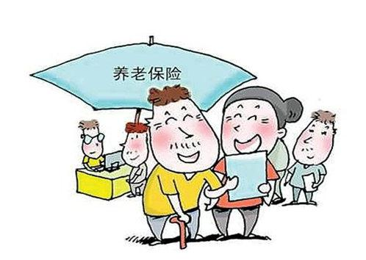
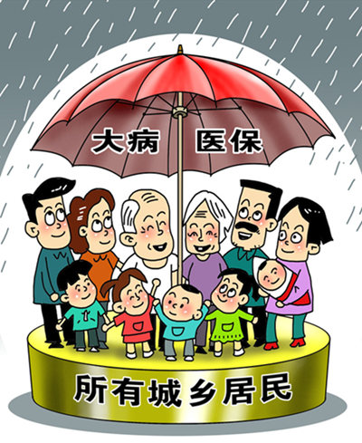



（1）社会保险
含义：它通过政府、单位、个人三方共同等集资金，保障公民在年老、疾病、工伤、失业、生育等情况下依法从国家和社会获得物质帮助。
地位：是我国社会保障的核心
内容：养老保险、医疗保险、失业保险、 工伤保险、生育保险（五险）
基本养老保险
基本医疗保险
工伤保险
失业保险
生育保险

Slide 9



知识补充：社会保险和商业保险的区别（相关链接）P52
商业保险是投保人根据合同约定，向保险人支付保险费，保险人对于合同约定的可能发生的事故因其发生所造成的财产损失承担赔偿保险金责任，或者当被保险人死亡、伤残、疾病或达到约定的年龄、期限时承担给付保险金责任的行为。商业保险分为人身保险和财产保险两大类。购买商业保险，是规避风险的有效措施。
你若安好，我愿备胎到老；你若不好，我是救命稻草。

Slide 10


商业保险和社会保险区别
 |  | 社会保险 | 商业保险
不同点 | 性质 | 具有强制性和社会福利性 | 自愿的市场行为
 | 经营目标 | 保障社会成员的基本生活，维护社会稳定 | 追求利润
 | 经营方式 | 由国家经办 | 保险公司经营
 | 费用来源 | 由国家、单位和个人分摊 | 全部由个人承担
 | 保障对象 | 法律规定有权利享社会保险的人 | 签订保险合同并受按照约定缴费的人
 | 保障水平 | 保障社会成员的基本生活需求 | 满足被保险人的较高层次的保险需求
相同点 | 都是经济保障机制，都要求投保人事先缴纳保险费，保障投保人遇到风险后获得一定的补偿，都是风险规避与转移机制。

Slide 11
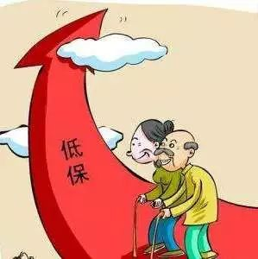

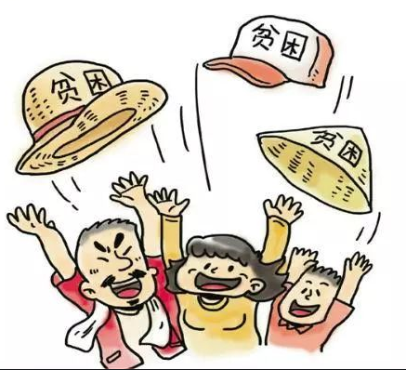
“4最”
（2）社会救助
社会救助是最先形成的、历史最悠久的社会保障形式。是保障社会成员生活安全和生存权利的“最后一道防线”
①地位：
②资金来源：
政府通过国民收入再分配（无偿的，全部政府负责）
因自然灾害或其他经济社会原因无法维持最低生活水平的公民
③对象：
④主要内容：
灾害救助，最低生活保障等。

Slide 12

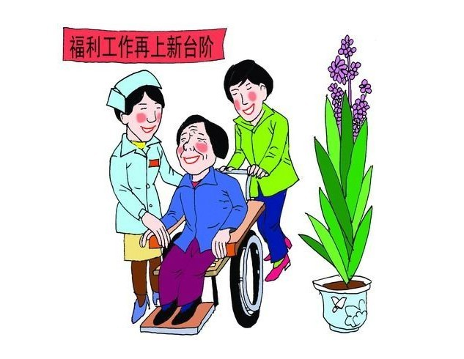
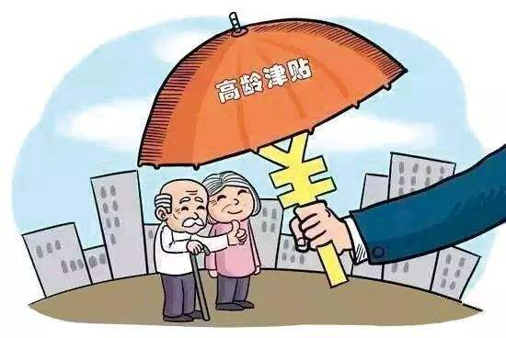
（3）社会福利
①地位：
社会福利是最高层次的社会保障。
②资金来源：
政府和社会
③对象：
老年人、残疾人、妇女、儿童和其他社会成员（弱势群体
④主要内容：
提供社会化服务、实物供给或者福利津贴。
⑤作用：
满足社会成员生活需要并促使其生活质量不断得到改善和提高。

Slide 13
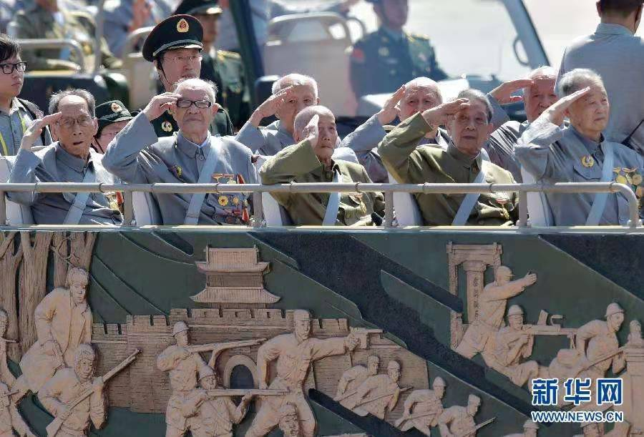
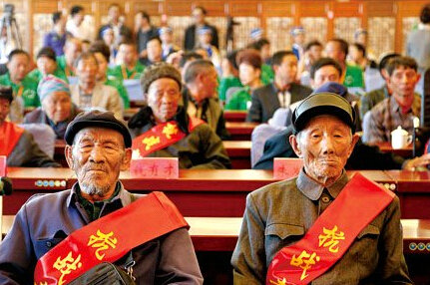


（4）社会优抚
社会优抚是褒扬性、补偿性、优待性、综合性的特殊社会保障。
①地位：
②资金来源：
国家和社会
③对象：
现役军人、复原退伍军人以及军烈属
④主要内容：
实行物质照顾、生活和工作安置、精神抚慰。

Slide 14

社会保障的主要形式
 | 地位 | 保障对象 | 内容 | 作用 | 资金来源
社会 保险 | 是社会保障体系的核心 | 缴纳社会保险的公民 | 基本养老、医疗保险、工伤保险、失业保险、生育保险 | 保障公民在年老、疾病、工伤、失业、生育等情况下依法从国家和社会获得物质帮助 | 政府、单位、个人三方共同筹集资金
社会 救助 | 最先形成、历史最悠久； 最后一道防线 | 无法维持最低生活水平的公民 | 灾害救助、最低生活保障、大病救助、教育救助、法律援助等 | 保障无法维持最低生活水平的公民维持最低生活水平 | 政府通过国民收入再分配（无偿）
社会 福利 | 最高层次的社会保障 | 老年人、残疾人、妇女、儿童和其他社会成员 | 提供社会化服务、实物供给或者福利津贴 | 满足社会成员的生活需要并促使其生活质量不断得到改善和提高 | 政府和社会 提供
社会 优抚 | 特殊社会保障 | 现役军人、复员退伍军人以及军烈属等优抚对象 | 物质照顾、生活和 工作安置、精神抚慰 | 有利于社会稳定，鼓舞士气 | 国家和社会 提供

Slide 15
相关链接
社会保障既有经济保障，也有服务保障。
通过货币或有价票证的形式，为国民提供经济援助，满足其基本的生活所需。
通过提供日常照料、医疗护理等服务，满足人们多样化的生活保障需求。
除社会保险、社会救助、社会福利、社会优抚等基本保障外，还存在大量补充性的社会保障形式，如企业年金、社区服务等。
企业及其职工在依法参加基本养老保险的基础上，自主建立的补充养老保险制度。
是在政府指导下，以社区组织为依托，在城乡一定层次的社区内以全体社区居民为对象，以特殊群体为重点，运用灵活多样的形式向他们提供福利性服务的一种社会化保障机制。

Slide 16
材料中王阿姨一家人得到了哪些保障？
社会救助
材料： 抗疫期间家住武汉市的王阿姨一家所在小区戒严，不允许出门，每天都有政府派送的生活资料送到门口，疫情过后李叔叔工伤，成了残疾人，还做下了病根在家休养 ；大儿子是退役军人，正在接受岗前培训，二儿子因疫情失业了，儿媳怀孕在家待产，二人领取着最低生活保障金，王阿姨已经退休，每月领取养老金，一家人都闲在家里不工作，可怎么生活呀？
工伤保险（社会保险）
社会福利
失业保险（社会保险）
社会优抚
社会救助
养老保险（社会保险）
生育保险（社会保险)

Slide 17

北欧福利制度有什么好处？中国可不可以借鉴。
其中又有什么坏处，中国从中能得到什么启示？

Slide 18
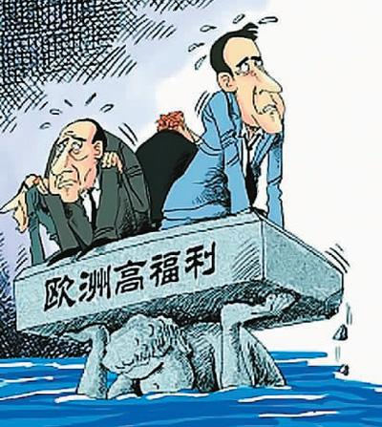

优点：从摇篮到坟墓的保障制度，形成一张没有漏洞的安全网，养娃、上学、就业、养老，生老病死都有保障，很好的维护了弱势群体的利益。基尼系数小，社会相对和谐。
缺点：企业负担重、个人负担重、政府债务高、经济增长乏力
缺点：养了一些懒人，动不动就罢工，只要获取不想工作，不思进取。
建立起覆盖全民、统筹城乡、公平统一的社会保障体系，形成没有漏洞的安全网，要更多地维护好弱势群体的利益。
要尽力而为，又要量力而行，要坚持社会保障水平与经济社会发展相适应。
要做到权责清晰，明确各方的权利与责任，严格依法监管。

Slide 19

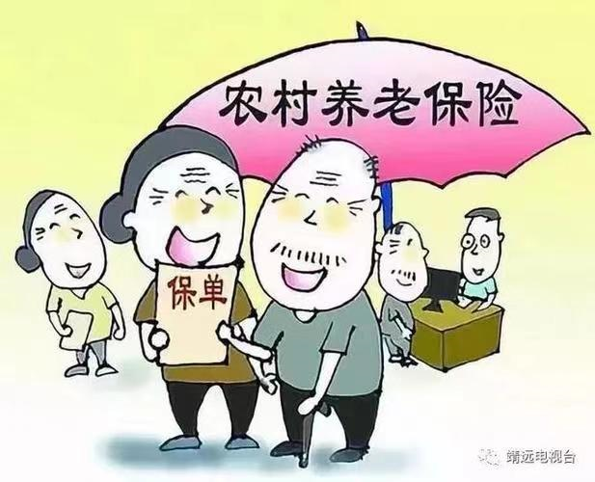
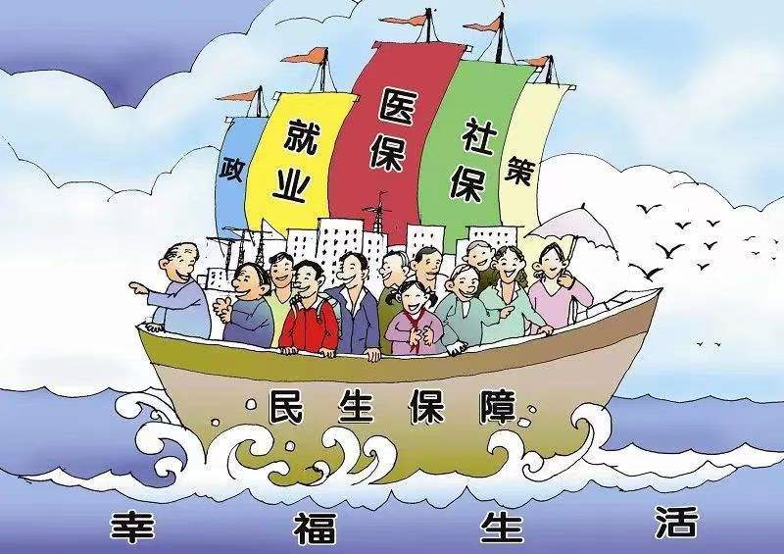
5、如何社会保障体系
1.公平对待每个公民并确保其享受相应的社会保障权益：
①要建立起覆盖全民、城乡统筹的社会保障体系，形成没有漏洞的“安全网”；
②要更多地维护好弱势群体的利益，缩小贫富差距，促进社会和谐发展。

Slide 20

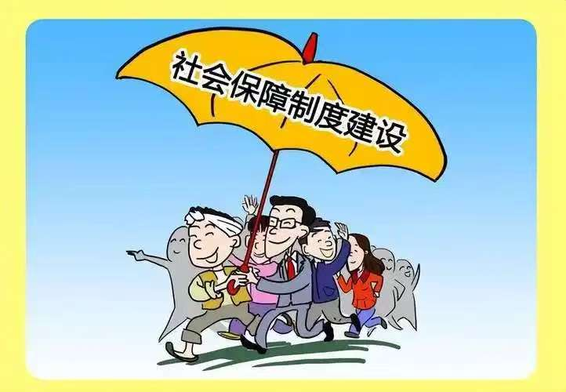
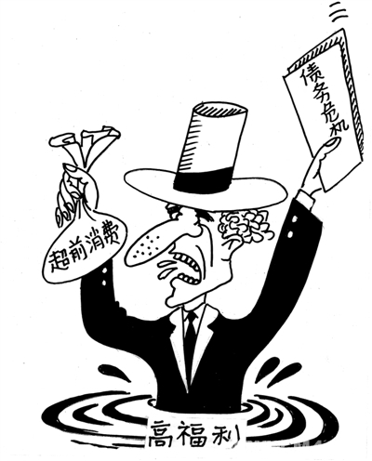
2.既要尽力而为,又要量力而行，坚持社会保障水平与经济社会发展相适应
要通过加强社会保障体系建设，不断满足人民的社会保障需求。经济发展是社会保障的基础。只有建立起与经济发展水平相适应、保障适度的社会保障体系，才能使社会保障持续发展。

Slide 21
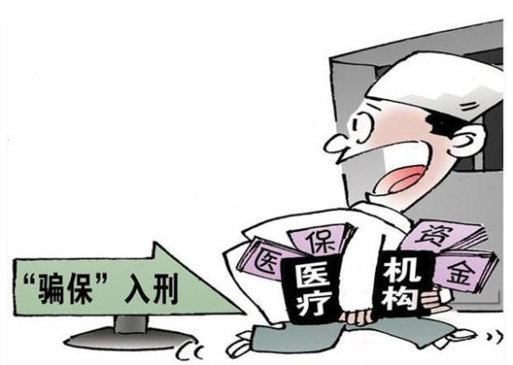

3、完善社会保障体系，要做到权责清晰。必须明确各方的权利与责任，严格依法监管。
(1)享受社会保障是社会成员的一项法定权利，也是现代社会文明进步的重要标志。
(2)社会保障资金的筹集涉及政府、企业、个人和其他单位的经济利益，需要各方合理分担责任。
(3)完善社会保障体系，必须明确各方的权利与责任，严格依法监管。

Slide 22


4、总要求：
坚持应保尽保原则， 按照兜底线、织密网、建机制的要求，加快健全覆盖全民、统筹城乡、公平统一、可持续的多层次社会保障体系。
(1)覆盖全民就是要不断扩大社会保障覆盖面，基本实现法定人员全覆盖。
(2)城乡统筹就是要统筹推进城乡居民社会保障体系建设，合理缩小社会保障领域的城乡差异。
(3)公平统一就是把促进社会公平作为发展社会保障事业的根本出发点和落脚点。
(4) 可持续就是要确保各项社会保险基金收支平衡，制度长期稳定运行。

Slide 23

如何完善我国的社会保障体系？
具体措施
（1）要公平对待每个公民并确保其享受相应的社会保障权益。
（2）既要尽力而为,又要量力而行,要坚持社会保障水平与经济社会发展相适应。
（3）要做到权责清晰
总要求
坚持应保尽保原则，按照兜底线、织密网、建机制的要求，加快健全覆盖全民、城乡统筹、公平统一、安全规范，可持续的多层次社会保障体系

Slide 24

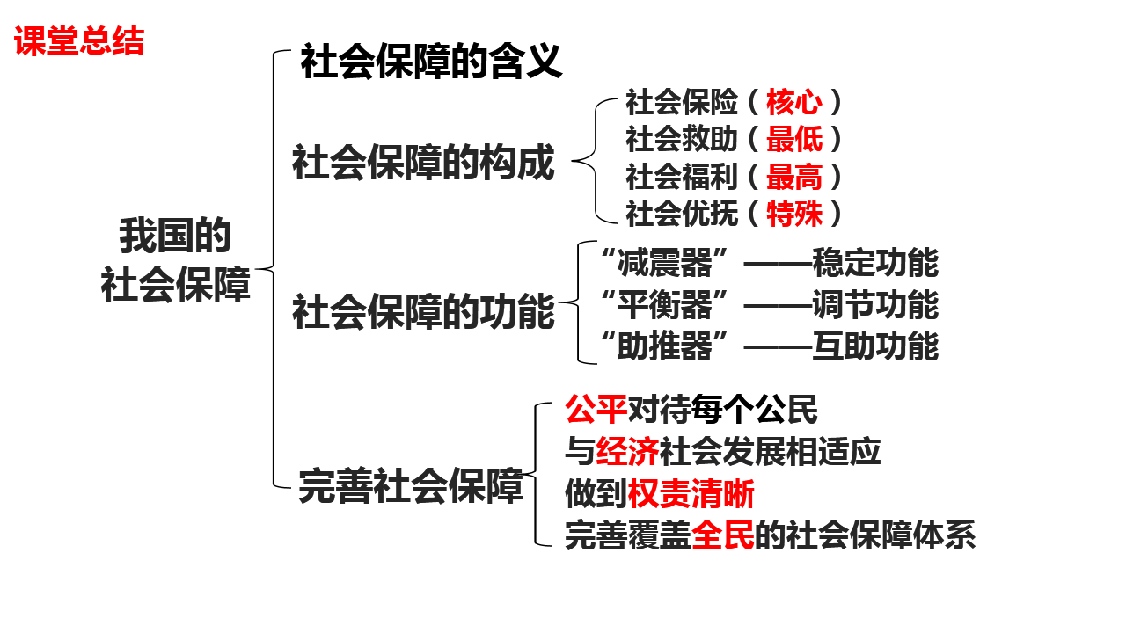
最后一道防线
全覆盖原则
适度原则

